Slide 1
O’zbekiston Respublikasi soliq tizimi
Usmonova Odina, andijon mashinasozlik instituti, “Iqtisodiyot”, 4-kurs, K-09-20 guruh talabasi

Slide 2

O‘zbekiston Respublikasi Konstitutsiyasining 149-moddasiga muvofiq, O‘zbekiston Respublikasi hududida yagona soliq tizimi amal qilishi va soliqlar joriy qilishga faqat O‘zbekiston Respublikasining Oliy Majlisi haqligi belgilab qo‘yilgan.

Slide 3

01.01.2020 sanasidan boshlab O‘ZBEKISTON RESPUBLIKASINING SOLIQ KODEKSI (yangi tahriri) kuchga kirdi. Ushbu kodeks soliqlar va yig‘imlarni belgilash, joriy etish va bekor qilishga, hisoblab chiqarish hamda to‘lashga doir munosabatlarni, shuningdek soliq majburiyatlarini bajarish bilan bog‘liq munosabatlarni tartibga soladi.

Slide 4
O’zbekistondagi soliq turlari: (17-modda, O‘zbekiston Respublikasining Soliq Kodeksi)
1) qo‘shilgan qiymat solig‘i;
2) aksiz solig‘i;
3) foyda solig‘i;
4) jismoniy shaxslardan olinadigan daromad solig‘i;
5) yer qa’ridan foydalanganlik uchun soliq;
6) suv resurslaridan foydalanganlik uchun soliq;
7) mol-mulk solig‘i;
8) yer solig‘i;
9) ijtimoiy soliq.

Slide 5

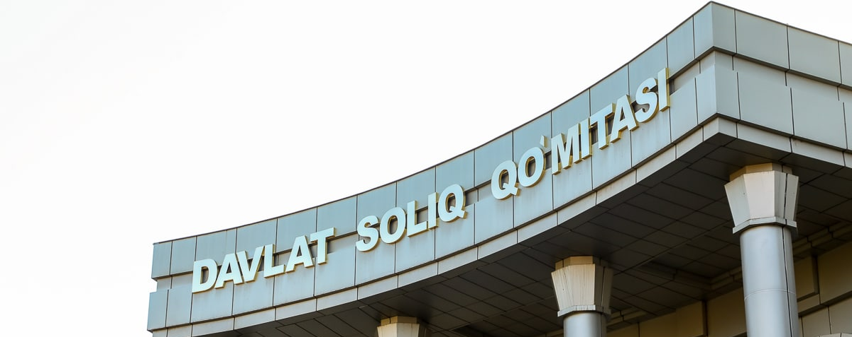
O‘zbekiston Respublikasi Vazirlar Mahkamasi huzuridagi Soliq qo‘mitasi soliq to'g’risidagi qonun hujjatlariga rioya etilishini va davlatning iqtisodiy manfaatlari himoya qilinishini ta'minlash sohasidagi nazorat bo'yicha respublika davlat boshqaruvi organi hisoblanadi.
Qo'mita O‘zbekiston Respublikasi Vazirlar Mahkamasiga bo'ysunadi.

Slide 6
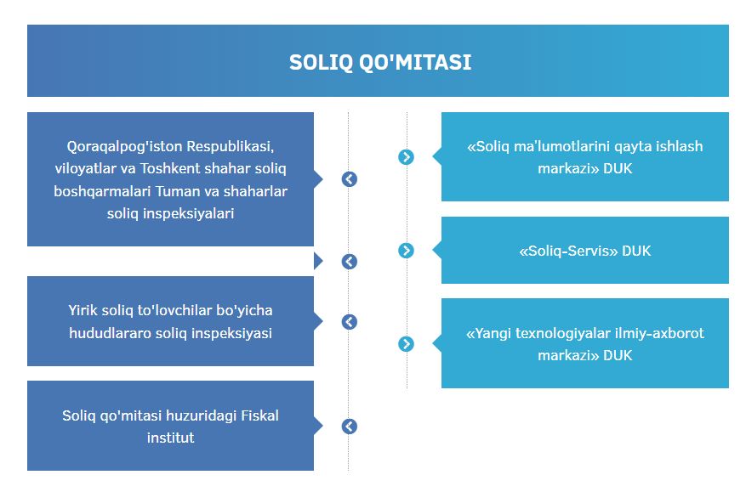
(tashkiliy tuzilmasi)

Slide 7
Soliq maʼlumotlarini qayta ishlash markazi (DUK)
O‘zbekiston Respublikasi Vazirlar Mahkamasi huzuridagi Soliq qo‘mitasi huzuridagi “Soliq maʼlumotlarini qayta ishlash markazi” davlat unitar korxonasi (keyingi o‘rinlarda DUK) O‘zbekiston Respublikasi Prezidentining 2021-yil 30-dekabrdagi PQ-73-son Qaroriga muvofiq tashkil etilgan.
DUK ning asosiy vazifasi:
davlat soliq xizmati organlarining elektron maʼlumotlar bazasini shakllanishi,
boshqarilishi va xavfsiz saqlanishini,
axborot tizimlariga texnik xizmat ko‘rsatilishi,
uzluksiz ishlashini taʼminlash hisoblanadi.

Slide 8
DUK o‘z faoliyati doirasida:
server qurilmalarini joylashtirish uchun muqobil infratuzilma shakllantirish,
serverlarni o‘rnatish,
sozlash va texnik jihatdan qo‘llab-quvvatlash,
tuzilmaviy murakkab va yuqori yuklamali korporativ axborot tizimlarni ekspluatatsiya qilish,
maʼlumotlar bazasini boshqarish tizimiga xizmat ko‘rsatish,
axborot xavfsizligini taʼminlash funksiyalarini bajaradi.

Slide 9

"Yangi texnologiyalar" ilmiy axborot markazi DUK
«Yangi texnologiyalar» ilmiy axborot markazi davlat unitar korxonasi (YTIAM) soliq organlari faoliyatini avtomatlashtirish uchun mo‘ljallangan dasturiy mahsulotlarni ishlab chiqish hamda boshqa davlat organlarining avtomatlashtirilgan axborot tizimlari bilan bog‘lash ishlarini amalga oshirish uchun Vazirlar Mahkamasining 1995 yildagi 14 sentyabrdagi 359-son Qarori asosida tashkil etilgan.

Slide 10

"Soliq-servis" DUK
VAZIFASI:
soliq toʼlovchilarga soliq majburiyatlarini bajarilishida xizmat koʼrsatish,
texnik jihatdan koʼmaklashish
hisobotlar va deklaratsiyalarni qabul qilish boʼyicha soliq toʼlovchilarga xizmat koʼrsatish yuzasidan davlat soliq xizmati organlariga amaliy yordam berish

